Slide 1

Социальная сеть «Post Pigeon»
Детский технопарк «Альтаир»
(РТУ МИРЭА)
Выполнил Федоров С.И.
Ученик группы 4
Руководитель Борисов А.И.
Преподаватель Детского технопарка "Альтаир"

Slide 2
Цели и задачи
Регистрация и авторизация;
Страница профиля с изменяемыми данными;
Способность делать свои блоги, читать чужие;
Писать другим пользователям личным сообщением.

Slide 3
Актуальность
Почти как и любая соц. сеть отличается удобностью, привлекательным дизайном, понятным любому пользователю интерфейсом. Но в отличие от многих социальных сетей в ней чуствуешь сплоченность с другими пользователями, будто все одна команда, полная доброжелательности и различных интересов, чего в современном мире не хватает.

Slide 4
Ход работы
Регистрация и авторизация, настройка базы данных;
Добавление новостей, которые в дальнейшем при развитии базы данных ветвями с блогами стали блогами;
Добавление возможности добавлять и изменять содержание блогов;
Добавление страницы пользователя и её дальнейшая настройка (общие данные, загрузка аватара и тд).

Slide 5
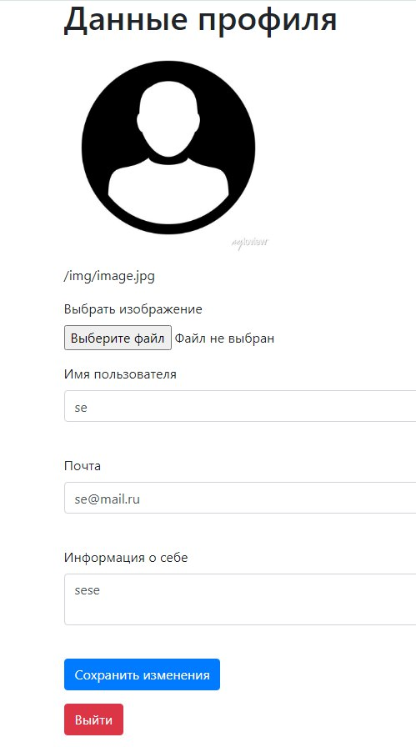
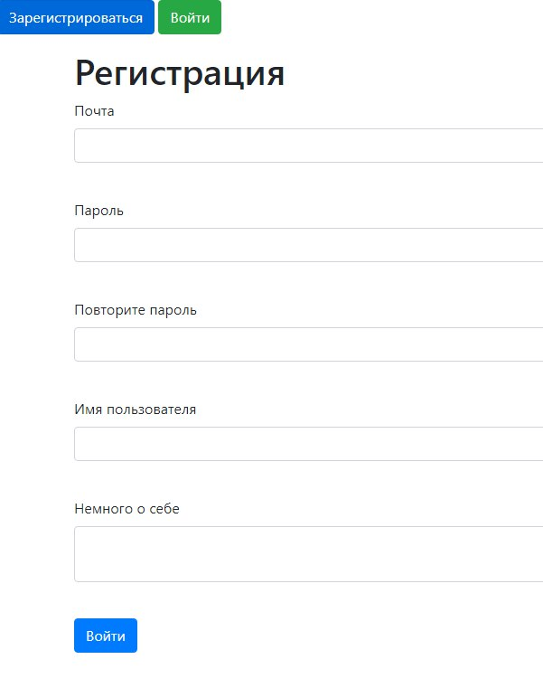
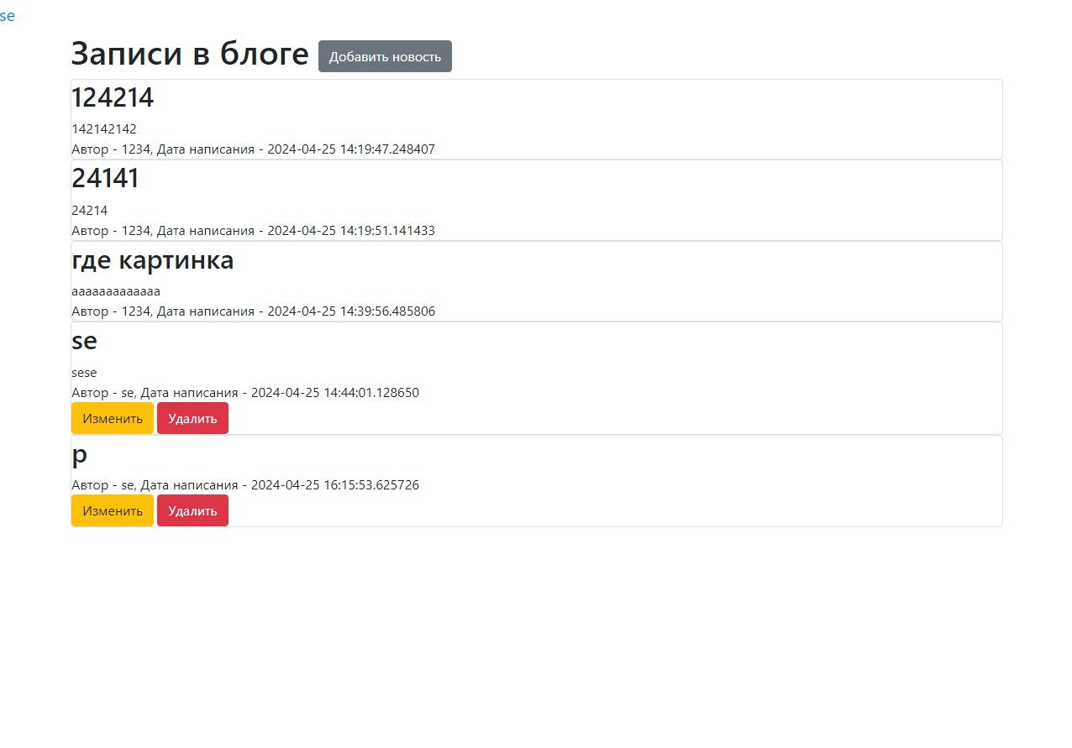
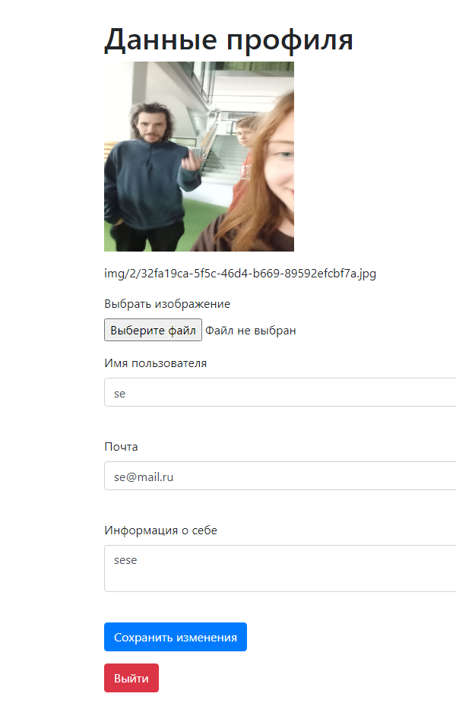
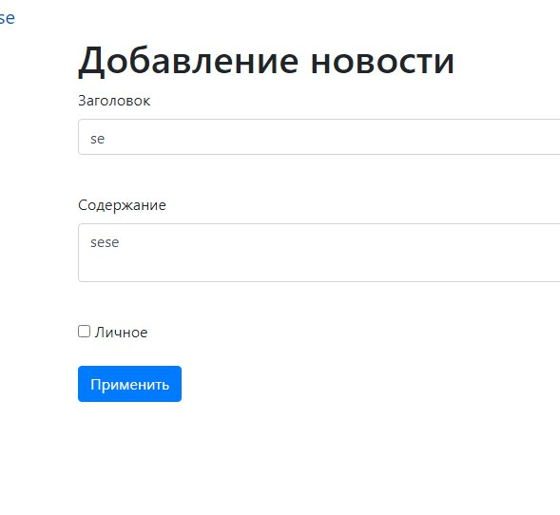
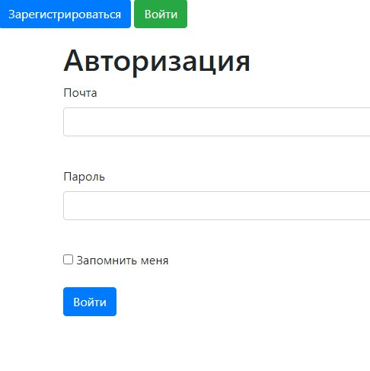
Ход работы
→
→

Slide 6
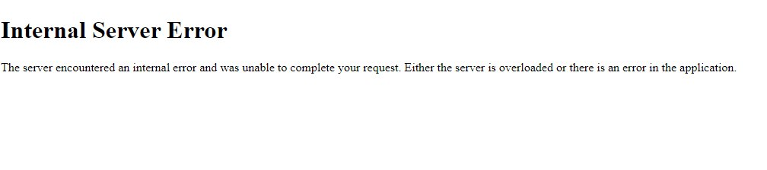
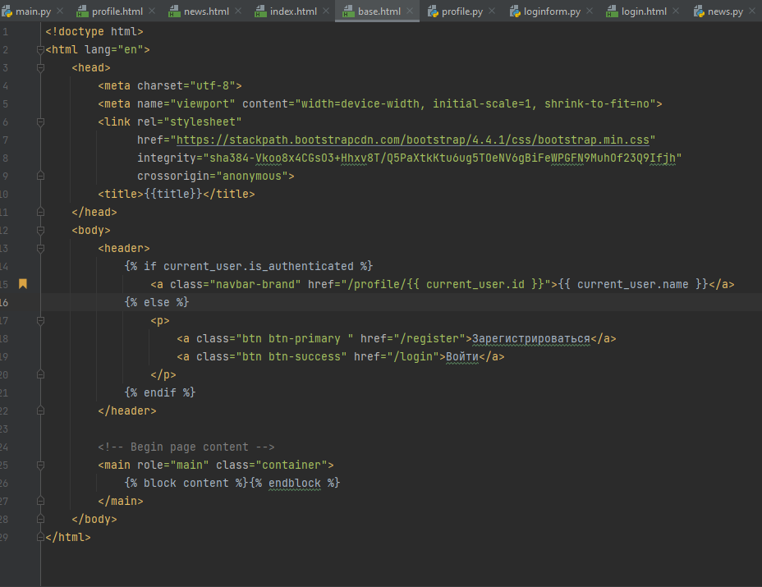
Возникшие проблемы и способы решения
При попытке создания страницы профиля программа выдавала ошибку, никак не указывая на неё. Но решение нашлось: нужно было подкорректировать ссылку, куда перенаправляла кнопка с именем в базовом шаблоне.
→

Slide 7
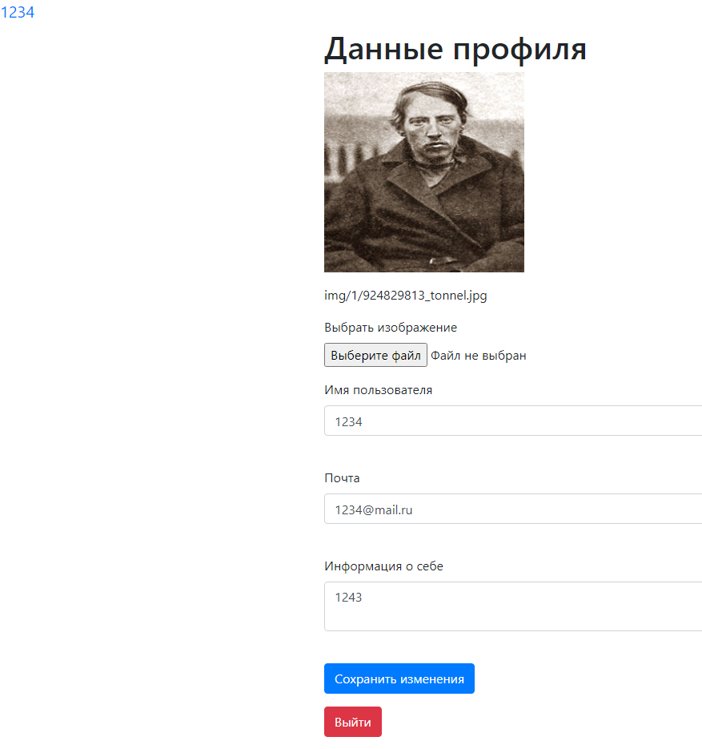
Результат работы

Slide 8

Спасибо за внимание!

